Slide 1
七八年級車棚遷移說明
114.06.12

Slide 2
8年級(8升9)車棚遷移
1.遷移原因：
進行家樂福旁車棚排水改善工程。
2.遷移日期：
114/6/16(星期一)起，改至校門口對面車棚停放，
即隨意麵館旁車棚。

Slide 3
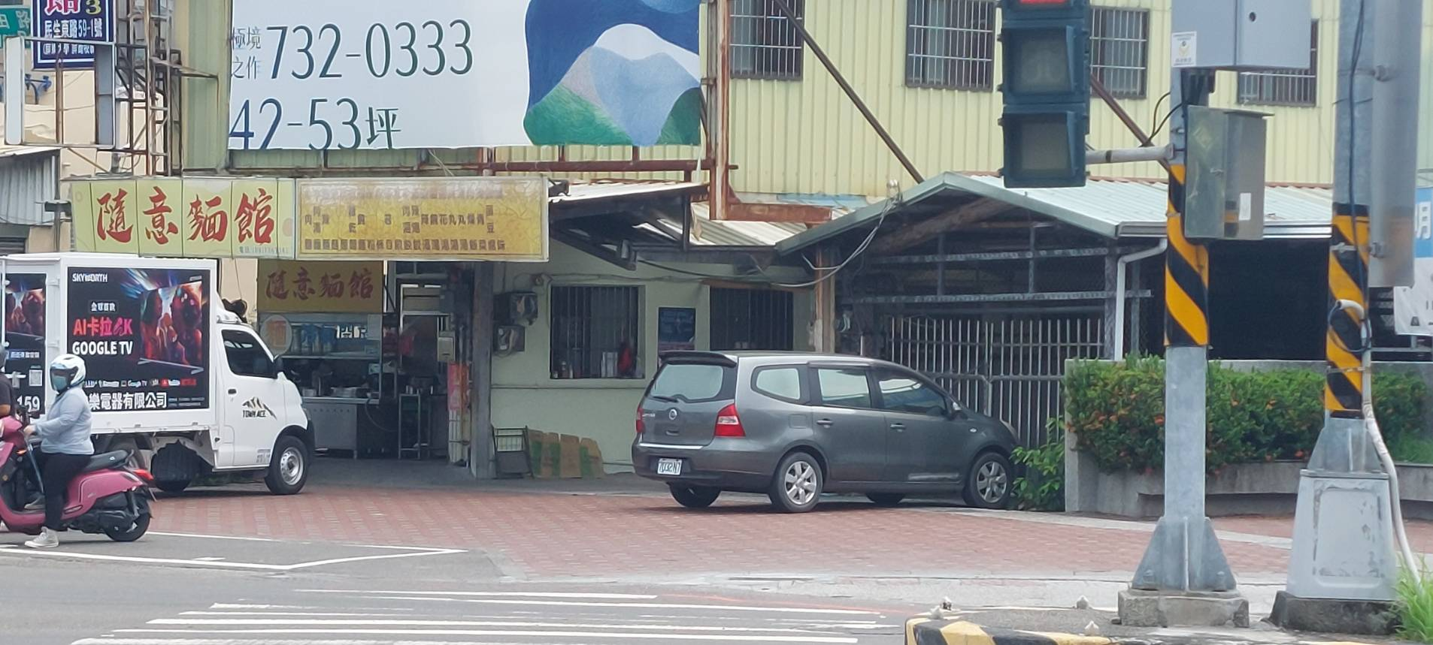
車棚位置照片

Slide 4
8年級車棚遷移注意事項
1.停放位置：
請8年級同學直接停放至9年級相對班級位置，即803停903，804停904，依此類推

Slide 5
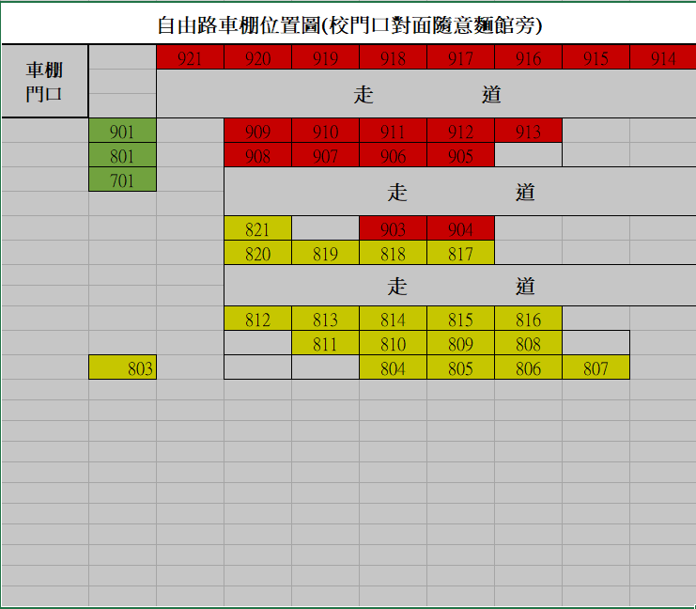
車棚位置圖

Slide 6
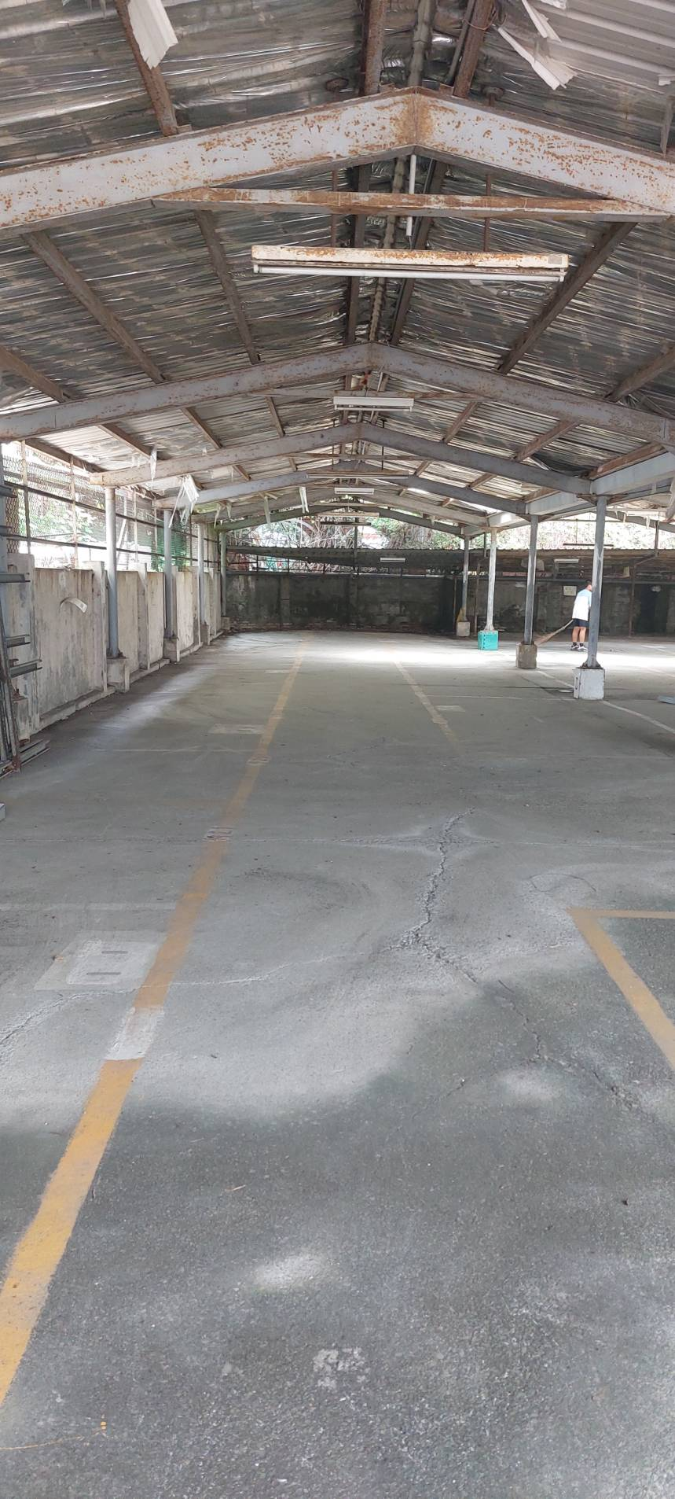
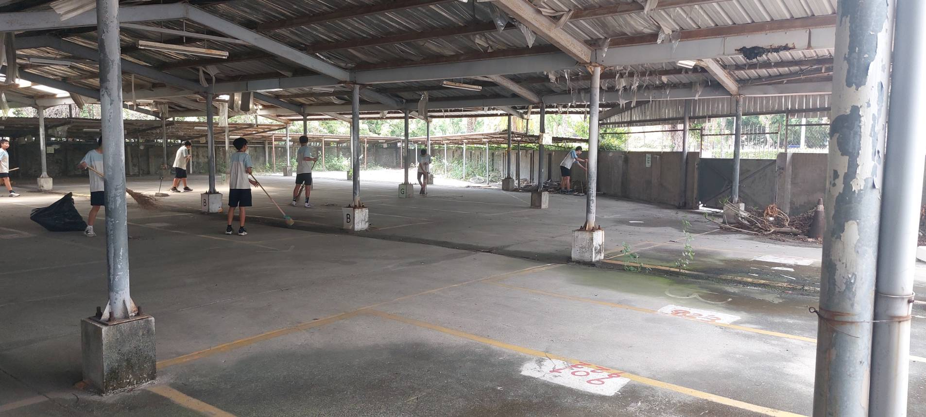
車棚照片2

Slide 7
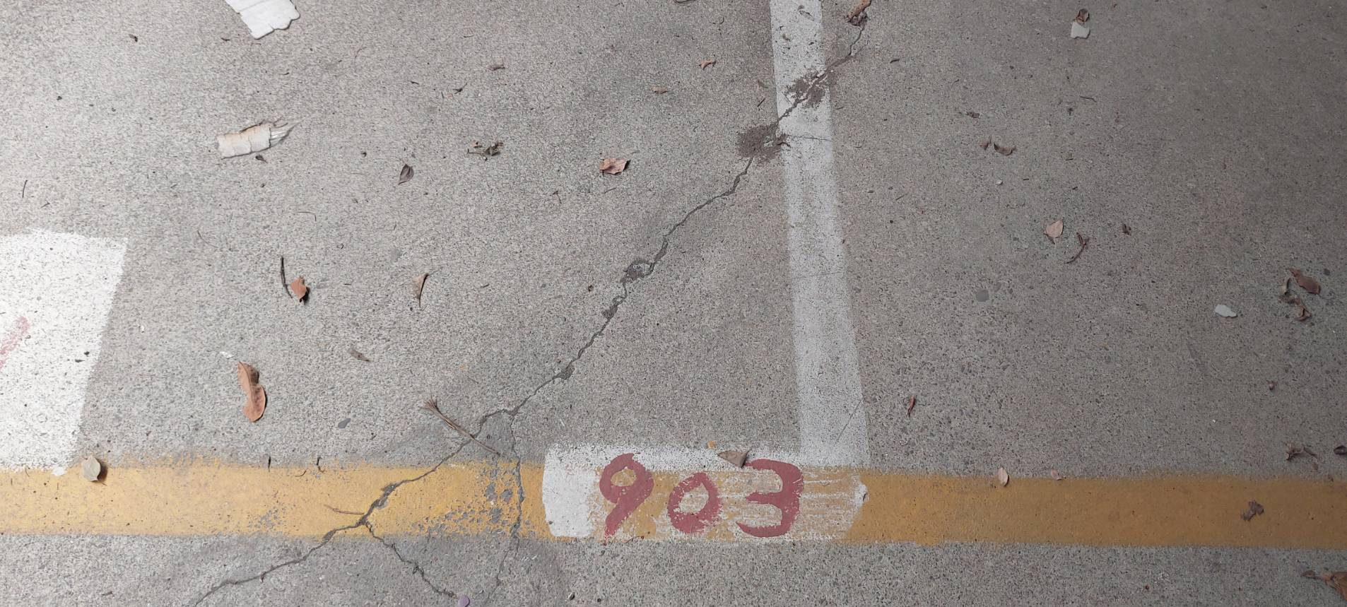
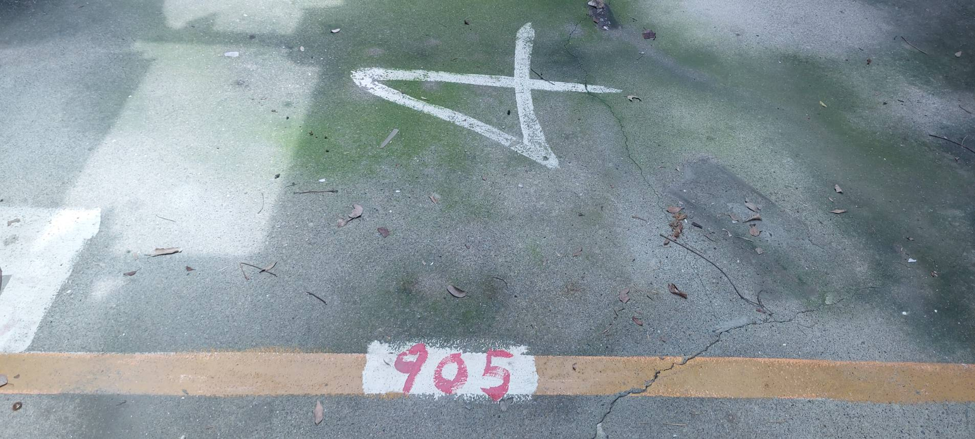
8升9停放位置照片(地上有班號可對照)

Slide 8
7年級(7升8)車棚遷移
1.遷移原因：
原體育館旁邊車棚提供給新生7年級使用。
2.遷移日期：
暑期輔導114/7/7(星期一)起，改至至校門口對面
車棚停放，即隨意麵館旁車棚。

Slide 9
7年級車棚遷移注意事項
1.停放位置：
請7年級同學直接停放至8年級相對班級位置，即703停803，704停804，依此類推

Slide 10
車棚位置圖

Slide 11
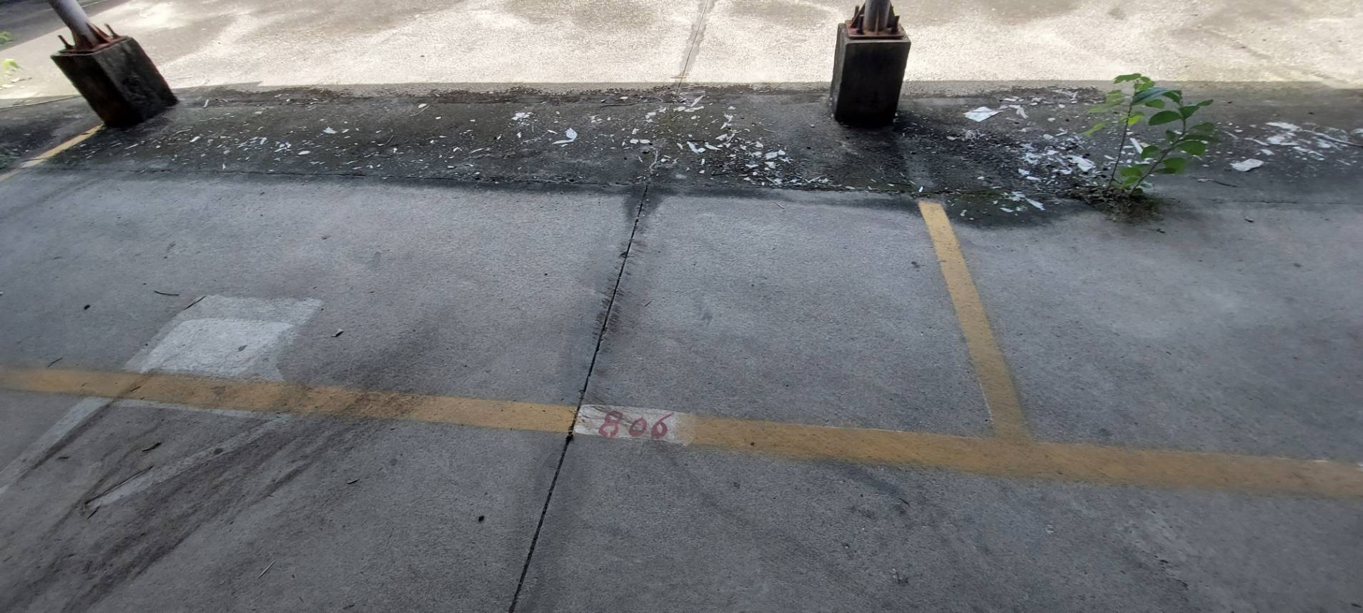
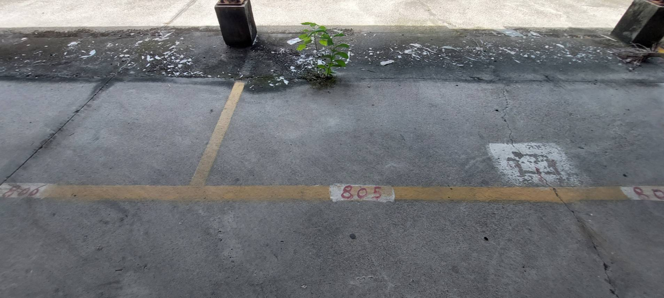
7升8停放位置照片(地上有班號可對照)

Slide 12
END!!
有任何問題請至生教組詢問
若有騎車同學請假，麻煩請導師轉告，
謝謝!!

